Slide 1
Департамент градостроительства
Администрации г.Красноярска
«Информационные технологии, используемые в градостроительной сфере»
«Создание и внедрение Единой муниципальной геоинформационной системы (ЕМГИС)»
на основе интеграции пространственных данных
Информационной системы обеспечения градостроительной деятельности,
как инструмент комплексного управления территорией
г. Красноярск
2016

Slide 2
Департамент градостроительства
Администрации г.Красноярска
КРАСНОЯРСК
крупнейший культурный, экономический, промышленный и образовательный центр Центральной и Восточной Сибири.
На сегодняшний день - это один из современных динамично развивающихся городов.
Создание Единой муниципальной геоинформационной системы (ЕМ ГИС)
один из наиболее значимых проектов, обеспечивающих комплексное управление территорией города, который не только обеспечивает информационную поддержку различным сферам муниципального управления, но и является наилучшим инструментом для проведения мониторинга и оценки возможности реализации инвестиционных проектов.

Slide 3
Создание Единой муниципальной геоинформационной системы (ЕМ ГИС) – это один из наиболее значимых проектов, обеспечивающих комплексное управление территорией города.
Состав ЕМ ГИС
АИС
«Муниципальное имущество и землеустройство»
1. АИП «Адресный реестр»
2. АИП «Муниципальное имущество»
3. АИП «Земельные участки»
4. АИП департамента
АИС
«Градостроительство и архитектура»
(ИСОГД)
1. АИП «Градостроительство»
2. АИП «Территориального планирования и правил землепользования»
АИС
«Городское хозяйство»
1. АИП «Инженерные коммуникации»
2. АИП «Улично-дорожная сеть»
3. АИП «Жилищный фонд»
Автоматизировано
24 муниципальные
услуги

Slide 4
В ЕМ ГИС сформирован единый банк данных, в котором работают все структурные подразделения администрации города
ОБЩИЙ БАНК
Департамент градостроительства, управление архитектуры
97 ПОЛЬЗОВАТЕЛЕЙ
16 АРМ
Департамент муниципального имущества и земельных отношений
182
пользователя
20 АРМ
Заявки, Субъекты, Адреса
Участки, Здания,
Генплан, ПЗЗ, Проекты планировки и межевания, ГПЗУ, Картматериал
ИСОГД
в составе
ЕМ ГИС
Основным принципом работы внутри системы является выполнение оператором стандартных процедур в рамках автоматизированных рабочих мест, (АРМ) разработанных для конкретного вида деятельности.
Ролевая система безопасности реализована на уровне сервера приложений.
Режимы пользовательского доступа строго распределены.
Другие структурные подразделения администрации города, муниципальные учреждения,
администрации районов
Департамент городского Хозяйства
88 пользователей
11 АРМ

Slide 5
Перечень функций и задач, решаемых с использованием ЕМ ГИС
Департамент муниципального имущества и земельных отношений
Департамент градостроительства
Управление архитектуры
Департамент
городского хозяйства
Ведение ИСОГД
Подготовка градостроительных планов земельных участков
Выдача сведений из ИСОГД
Выдача разрешений на строительство
Выдача разрешений на ввод объекта в эксплуатацию
Резервирование и изъятие земельных участков для муниципальных нужд
Развитие застроенных территорий
Реализация проектов бюджетных инвестиций
Ведение адресного реестра
Ведение единого муниципального кадастра объектов муниципальной собственности, в том числе земельных участков, предоставление земельных участков в аренду, собственность
Реализация земельных участков на торгах, аукционах
Осуществление земельного контроля
Осуществление подготовки документов территориального планирования, правил землепользования и застройки, документации по планировке территории и внесение изменений в данные документы
Моделирование общественных пространств городской среды
3D проектирование
Размещение наружной рекламы
Обслуживание объектов инженерной и транспортной инфраструктуры города
Благоустройство и озеленение
Проведение ремонтных работ
Уборка территории
Управление объектами жилого фонда
Капитальный ремонт

Slide 6
ЕМ ГИС создана на технологии Geoсad System Enterprise Edition (GSEE)
Масштабируемая
Кроссплатформенная
Российская технология отвечающая современным требованиям к построению АИС на основе пространственных данных
Разработчик ПО
ООО «ГЕОКАД плюс»
г. Новосибирск
GSEE
системные
принципы
Открытая
Безопасная
Мобильная
Распределенная

Slide 7
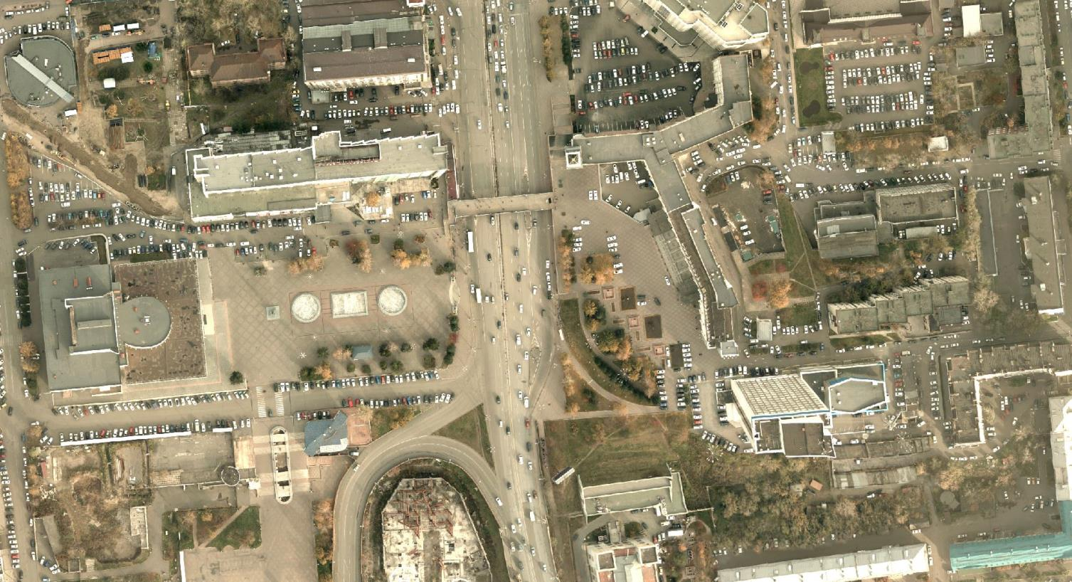
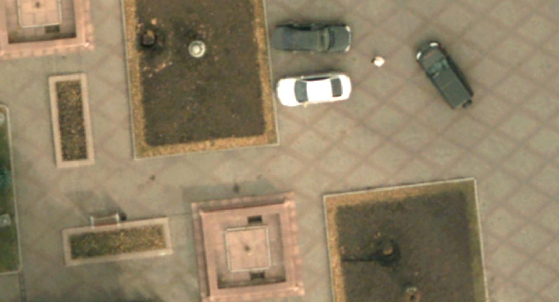
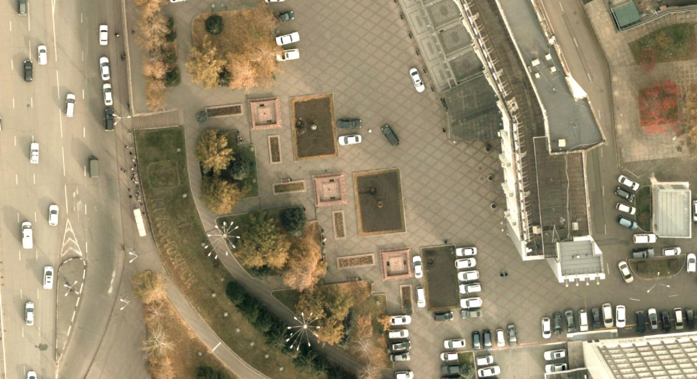
Качественный картографический материал – основа для размещения пространственных данных
Аэрофотоснимок. Разрешение на местности – в 1 пикселе - 6 см

Slide 8
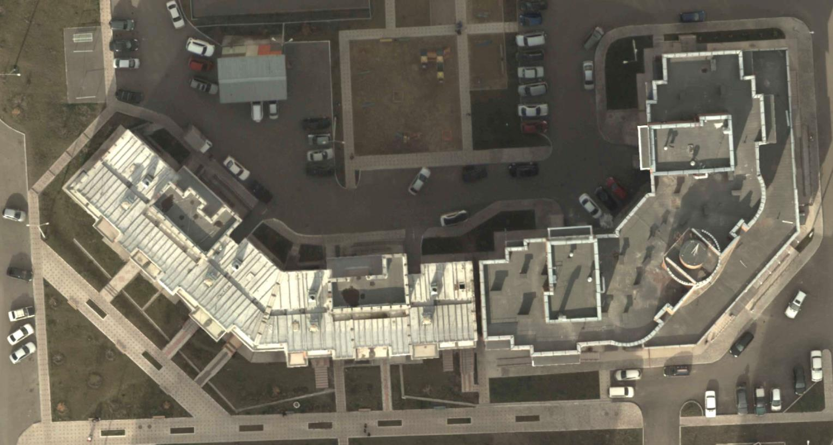
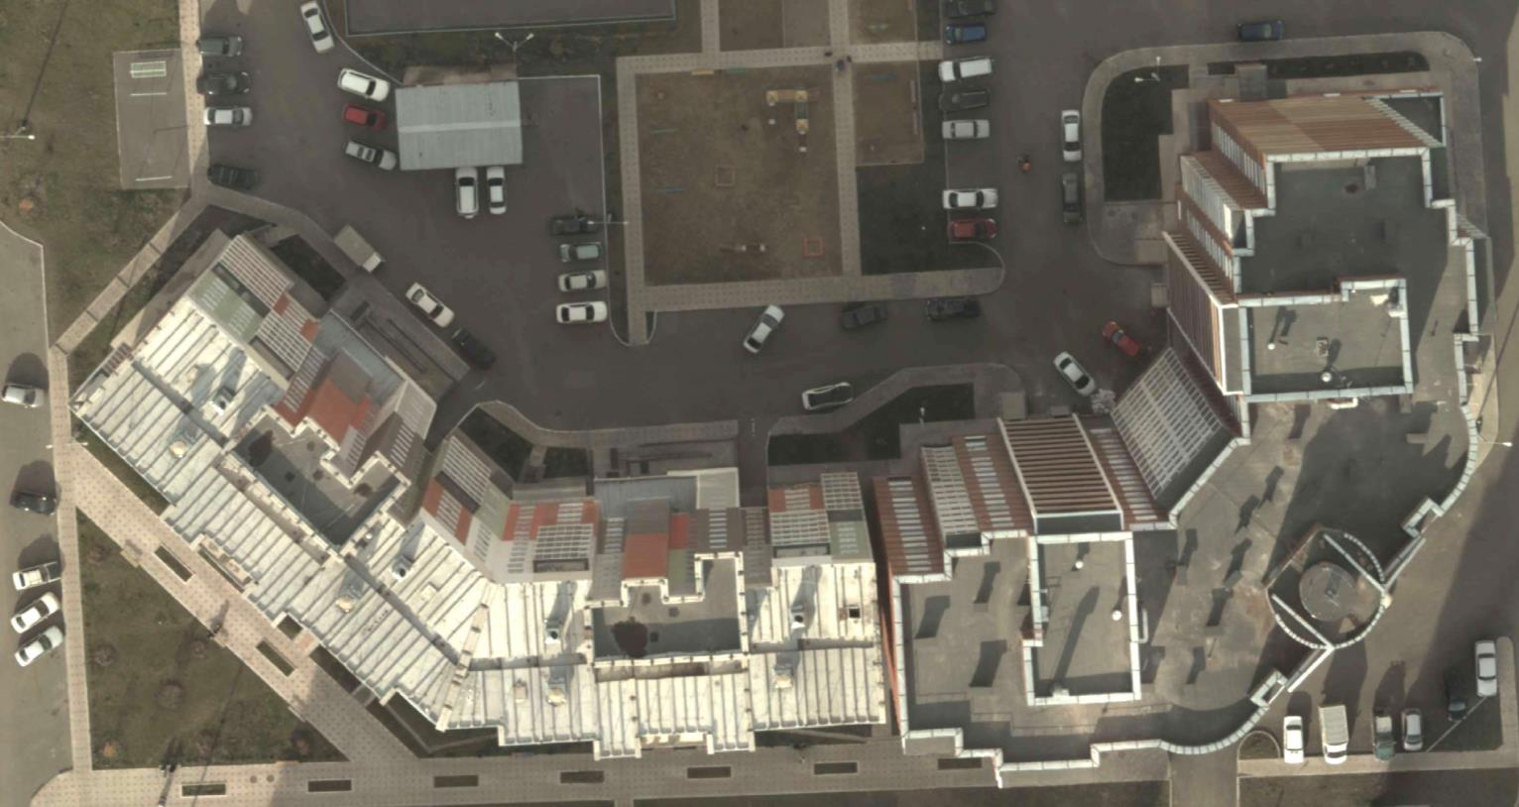
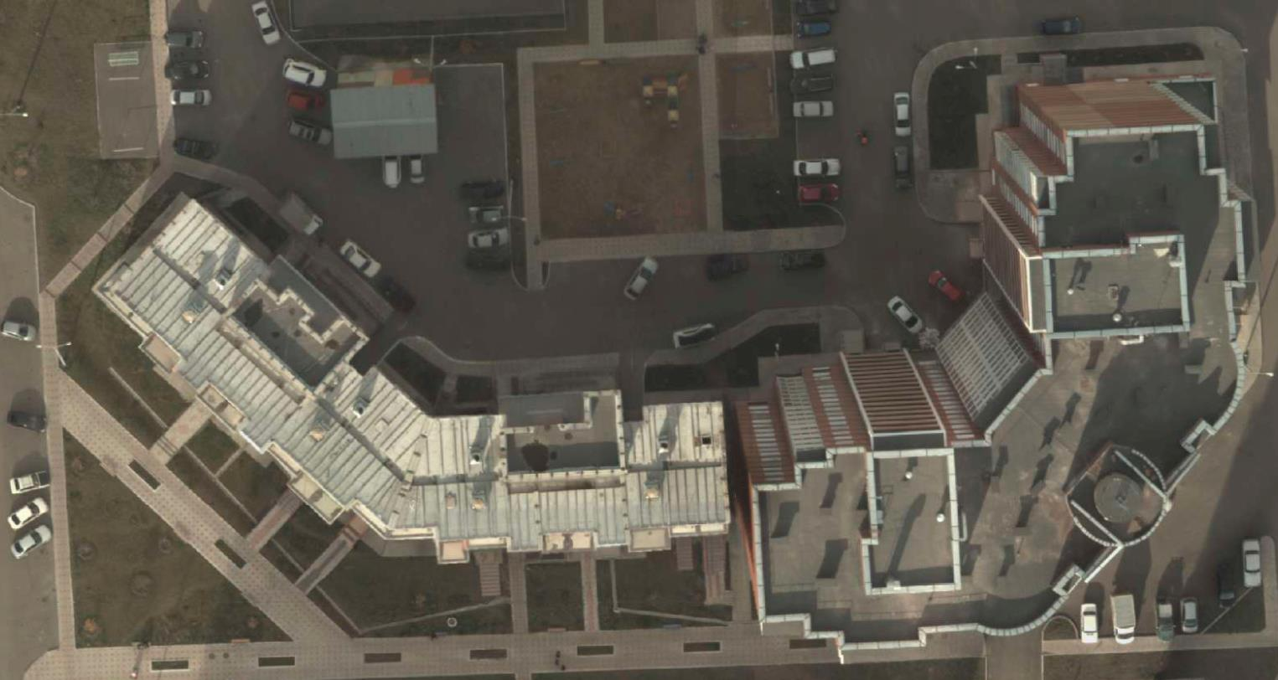
Цифровые «истинные» ортофотопланы
Истинный ортофотоплан, г. Красноярск
Классический ортофотоплан, г. Красноярск
Классический ортофотоплан, г. Красноярск
Истинный ортофотоплан, г. Красноярск

Slide 9
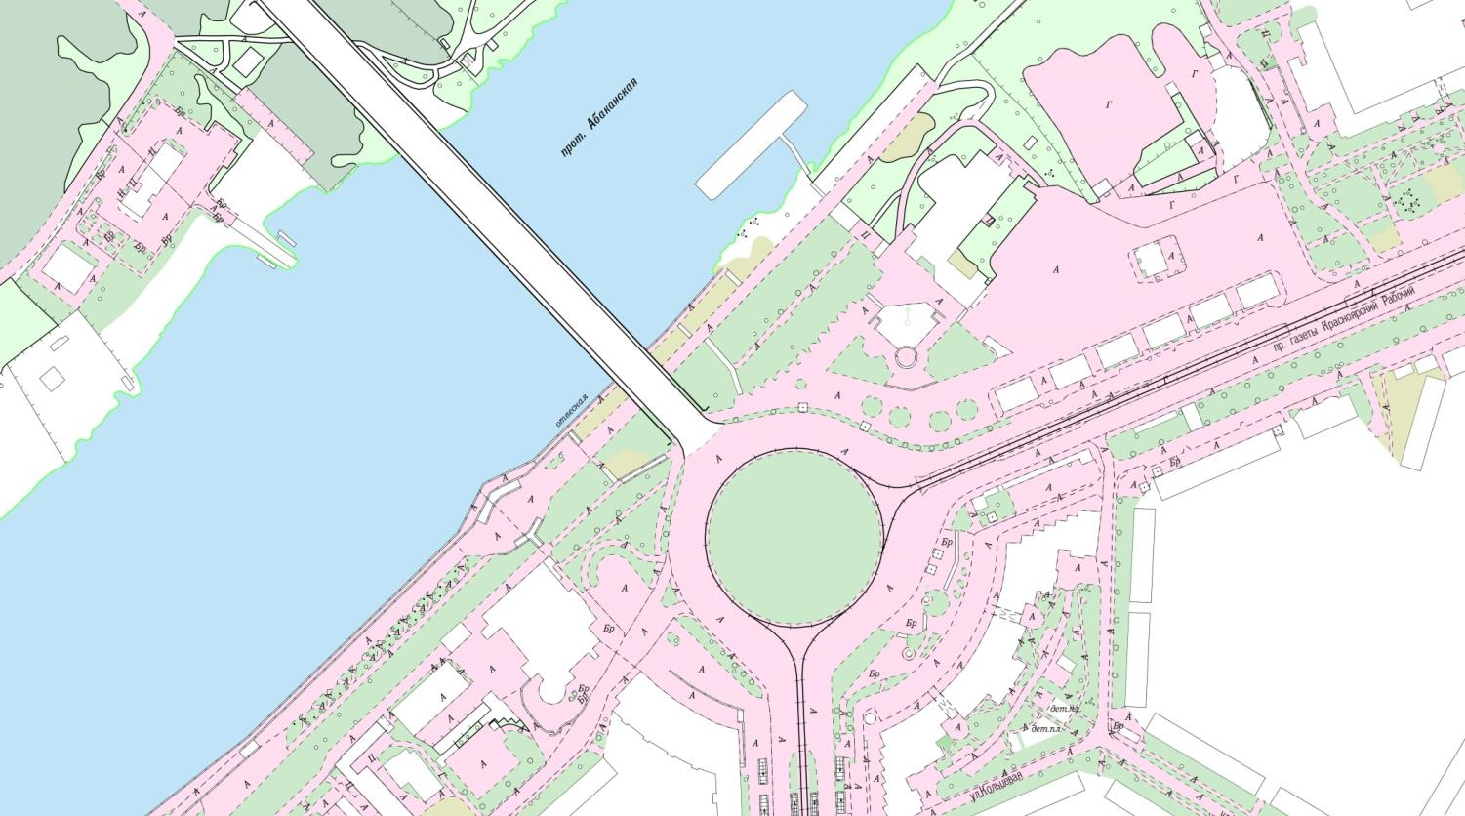
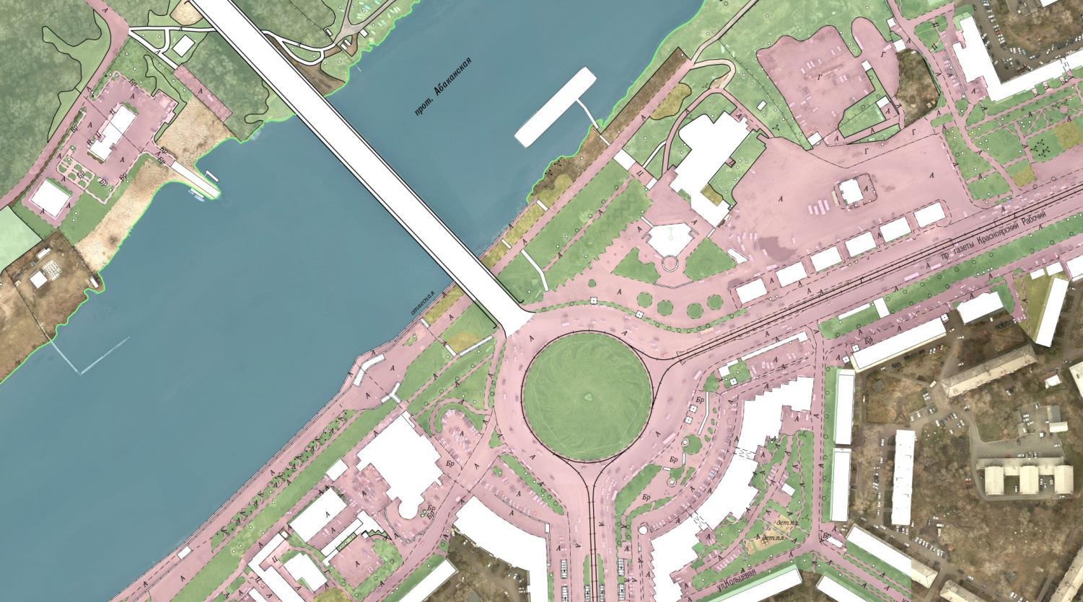
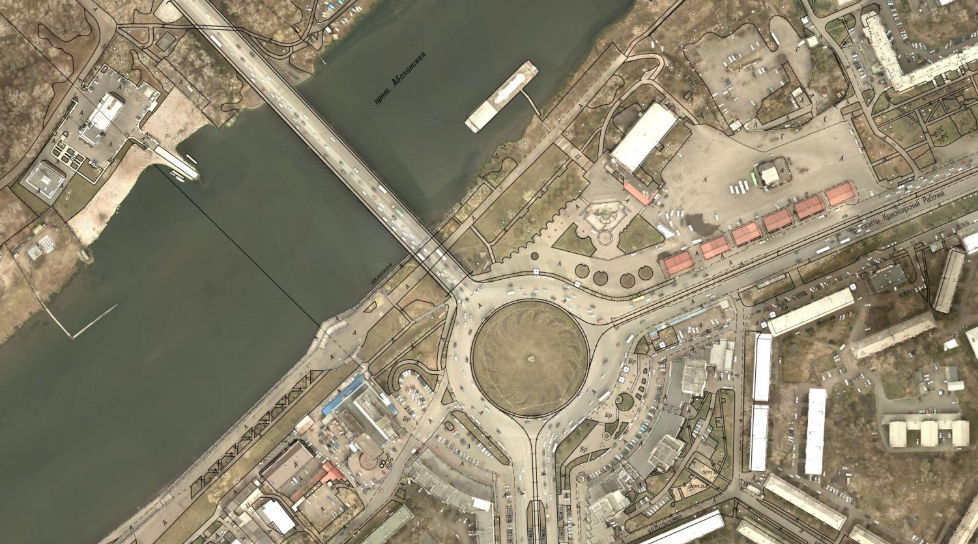
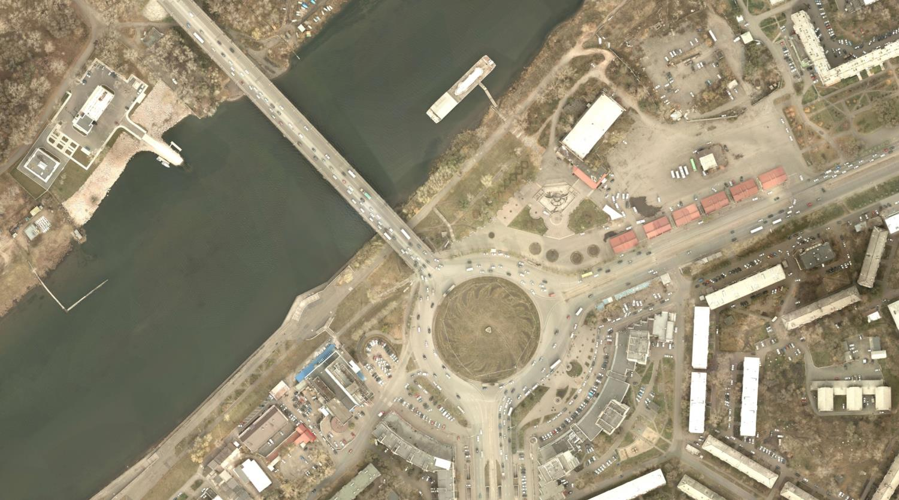
Специальные цифровые топографические планы улично-дорожной сети масштаба 1:2 000

Slide 10
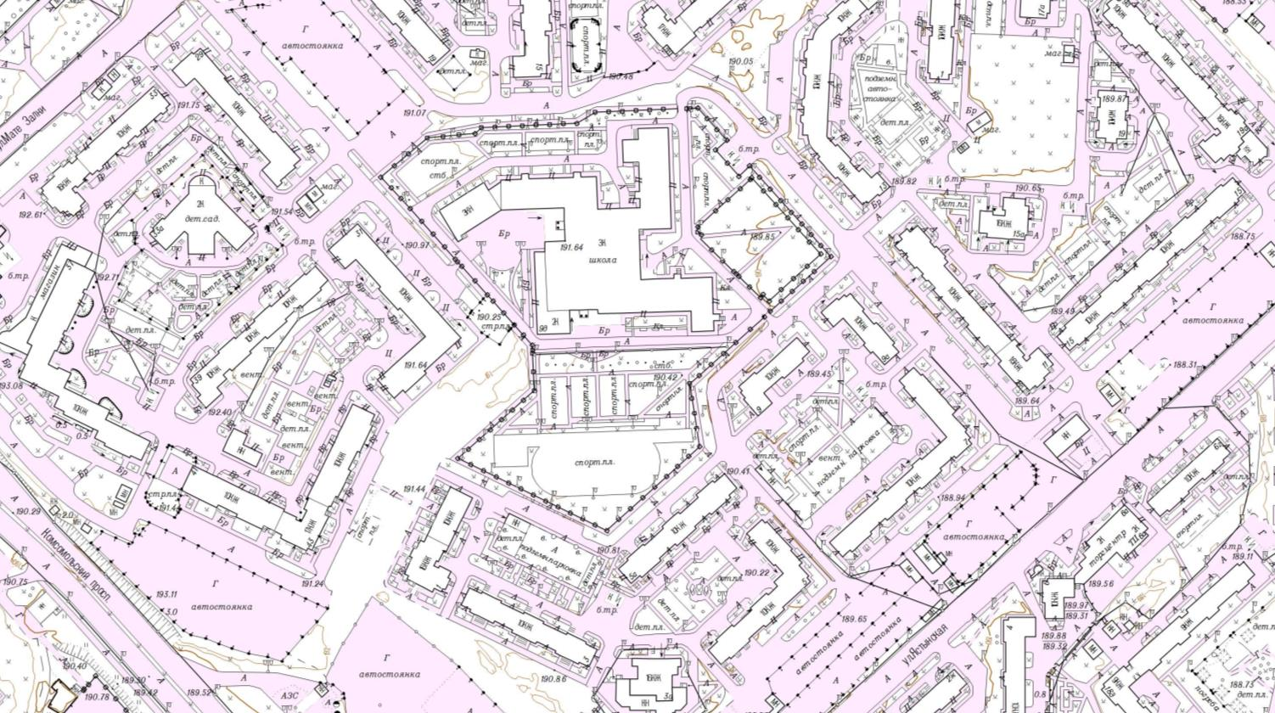
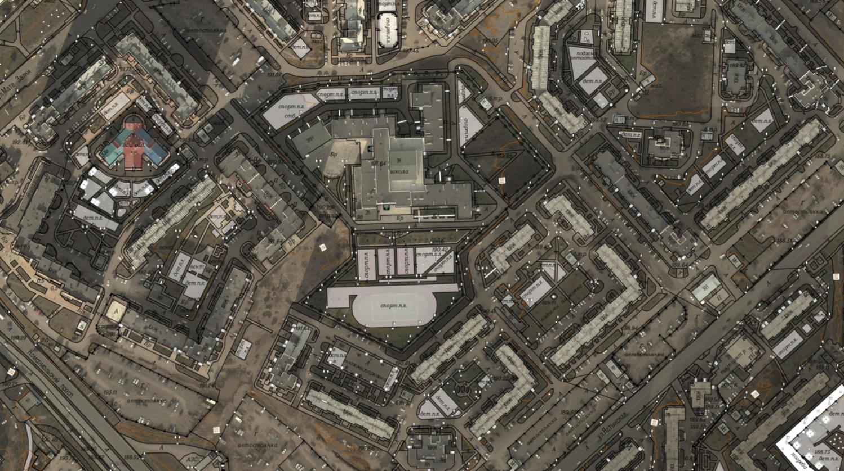
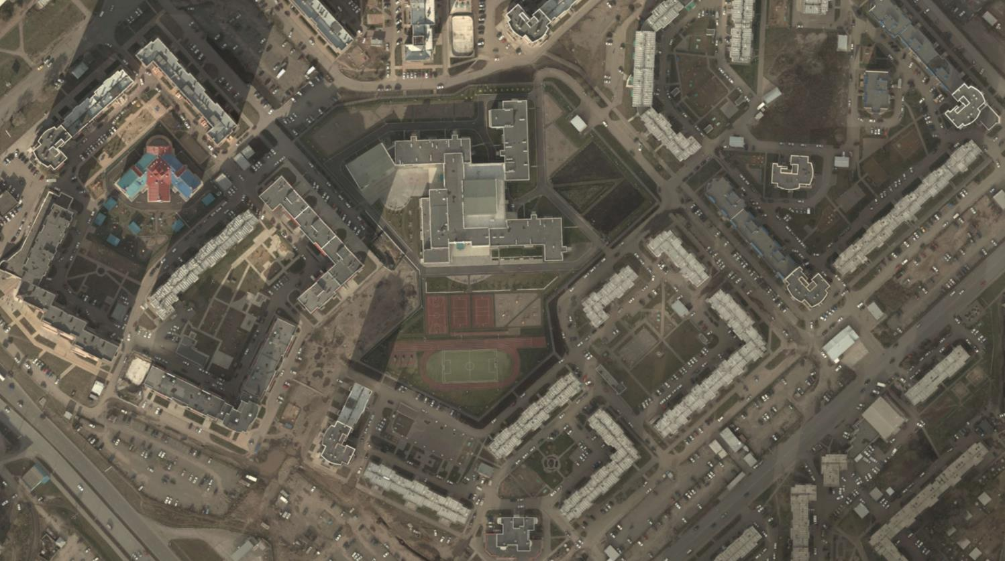
Цифровой топографический план территории города масштаба 1:2 000 и векторный цифровой план

Slide 11
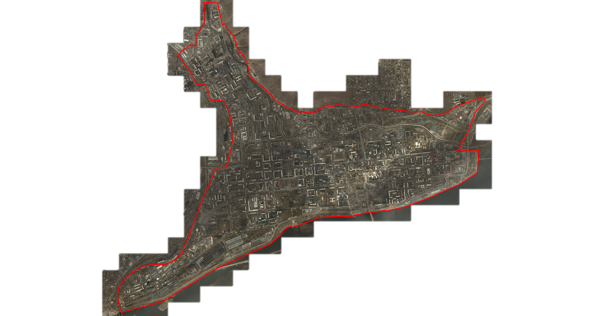
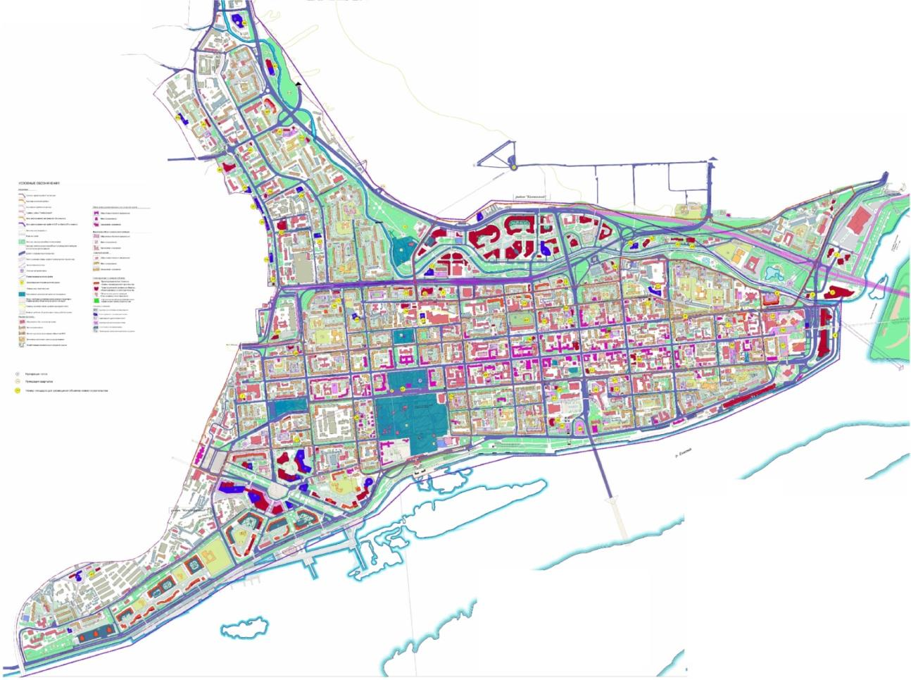
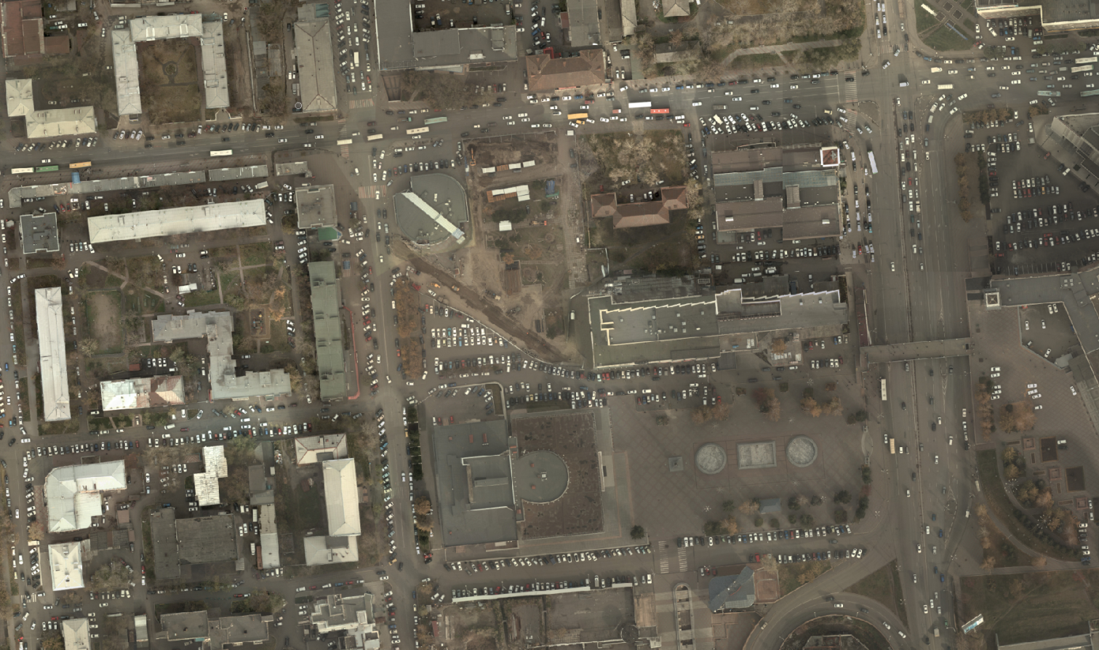
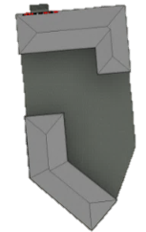
Рассмотрение объемно-планировочного решения проектируемого объекта с учетом линий градостроительного регулирования
зона регулирования застройки 16-27 метров
кадастровый участок
место допустимого строительства
красные линии

Slide 12
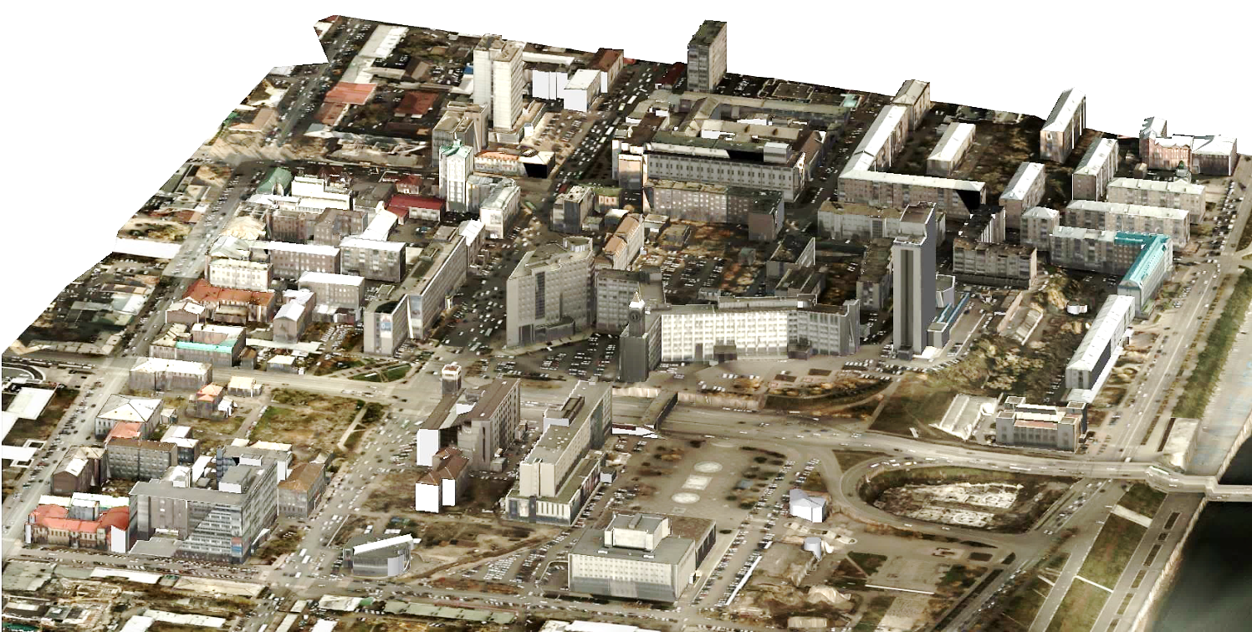
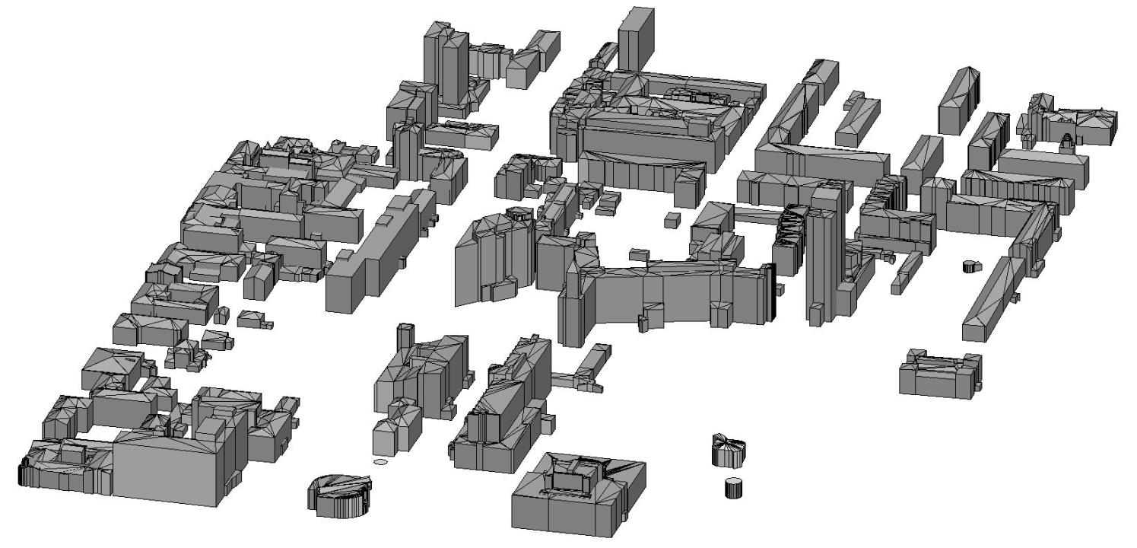
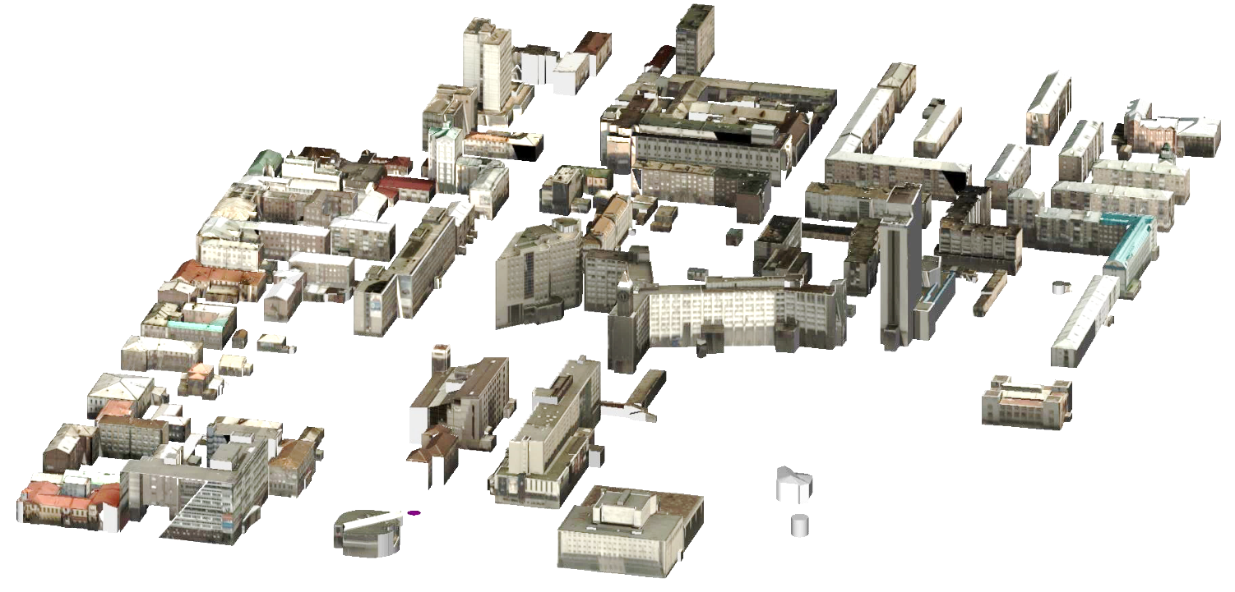
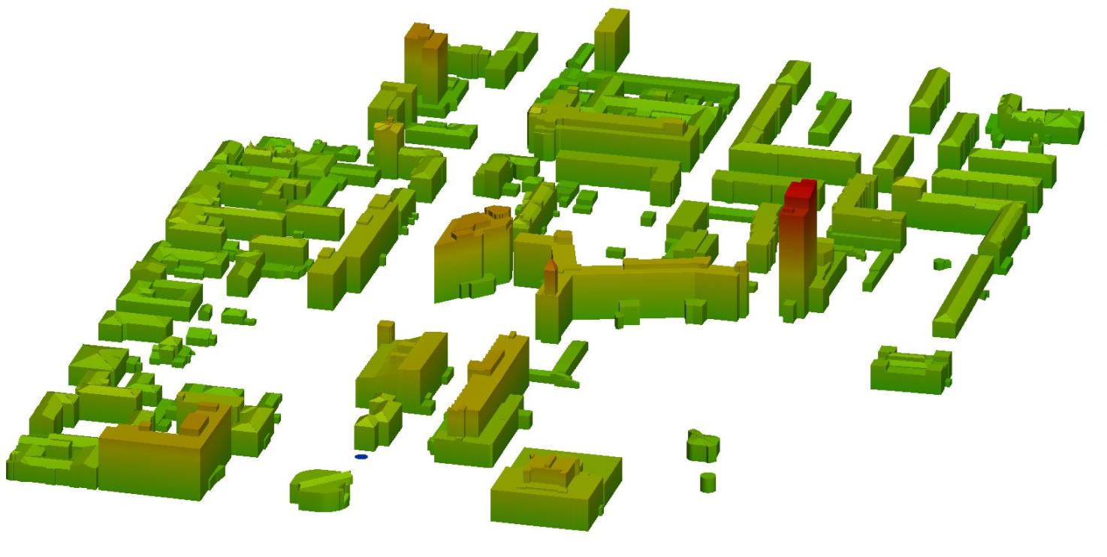
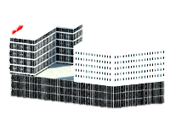
3D модель г. Красноярска
+17 м
+ 48 м
+30 м
Z
+ 27 м
Y
X

Slide 13
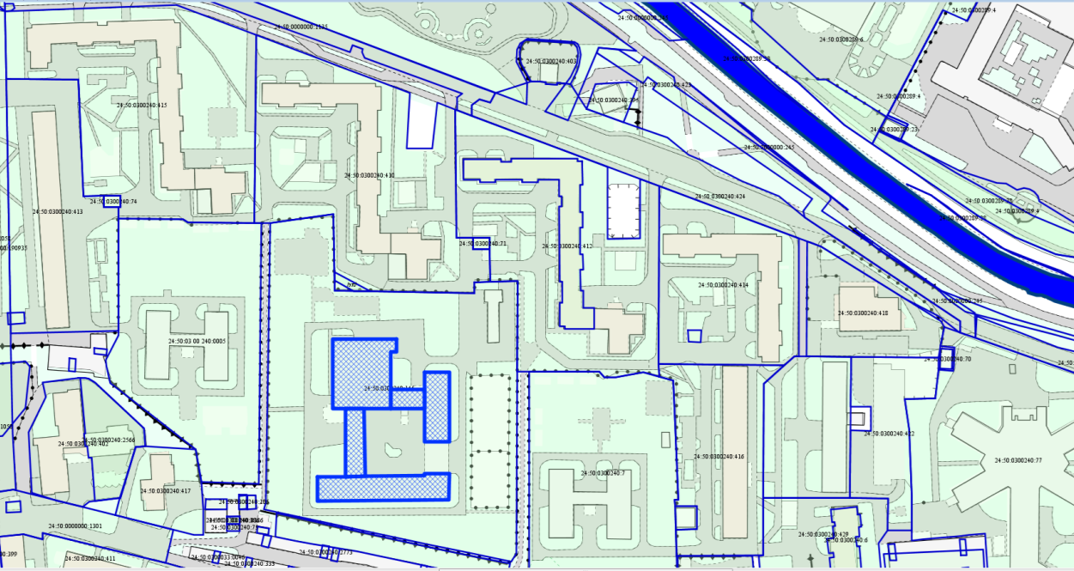
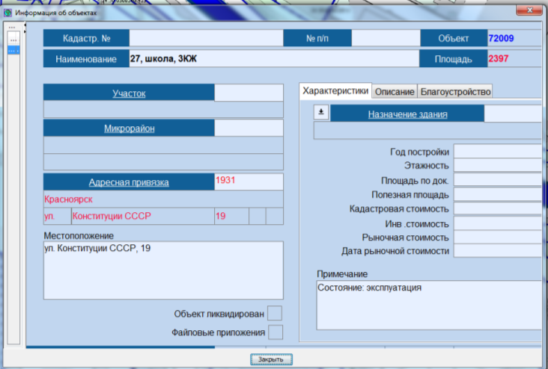
Создание векторного цифрового плана города на основе цифрового топографического плана масштаба 1:2000

Slide 14
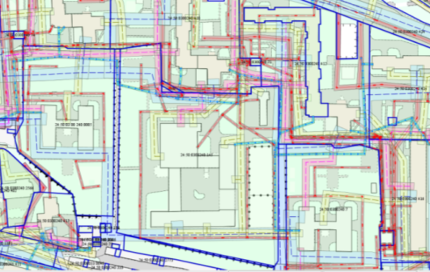
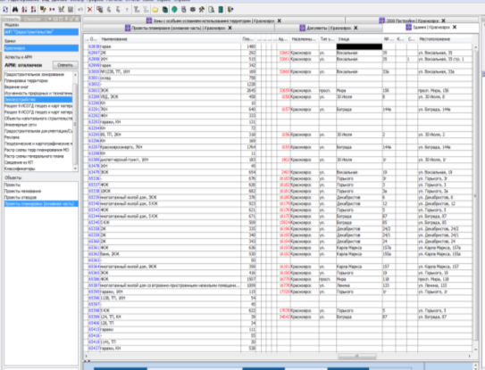
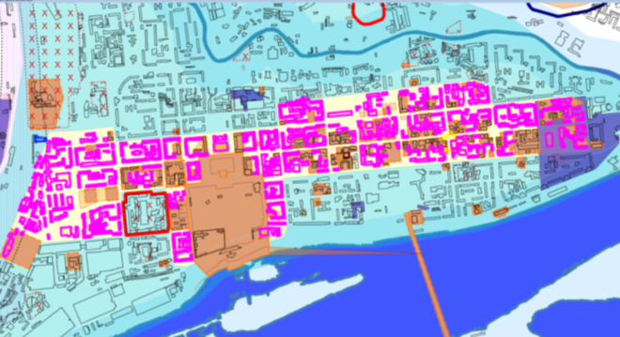
Пространственный анализ по объектам территории
Построение охранных зон инженерных сетей
Подготовка отчета по объектам находящимся в Зоне регулирования застройки и хозяйственной деятельности объектов культурного наследия (памятников истории и культуры) регионального значения города Красноярска в пределах которых установлены предельные параметры разрешенного строительства и реконструкции до 6 - 15 метров в высоту.

Slide 15
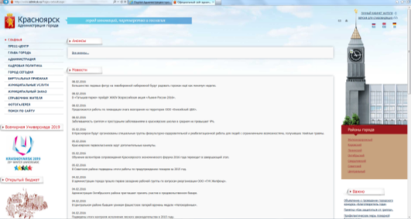
Обновление картографического материала и векторного-цифрового плана города
Для реализации обновления картографического материала департаментом градостроительства на основе нормативной документации в области геодезии и картографии разработан Единый стандарт изготовления материалов топографо-геодезических работ в электронном виде и классификатор описания объектов векторно-цифрового плана
Порядок предоставления в департамент градостроительства результатов топографо-геодезических работ в электронном виде для внесения в ИСОГД размещен на официальном сайте администрации города
http://www.admkrsk.ru в разделе «Город сегодня/ Градостроительство/ Информация для организаций, выполняющих инженерные изыскания
В настоящее время все организации, выполняющие инженерные изыскания для строительства предоставляют результаты топографо-геодезических работ в едином формате данных, что позволяет интегрировать данную информацию в систему
в 2015 году в департамент градостроительства предоставлены 2958 материалов топографо-геодезических работ в электронном виде
В результате внесения в ИСОГД результатов инженерных изысканий, предусмотренных ст. 51 Градостроительного кодекса РФ, происходит постоянное обновление цифрового топографического плана города и векторного цифрового плана

Slide 16
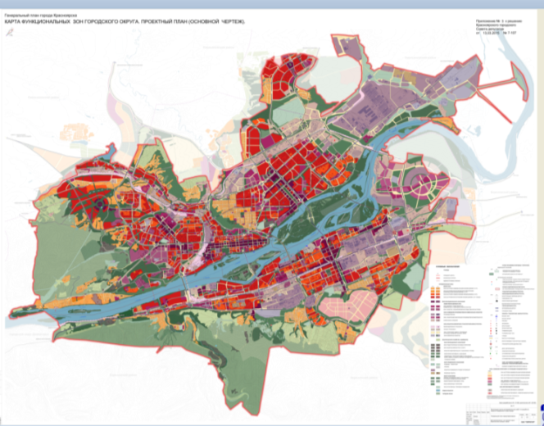
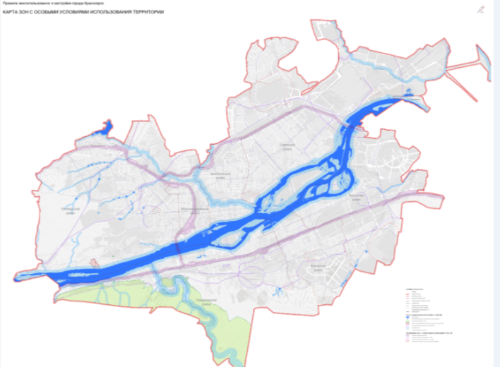
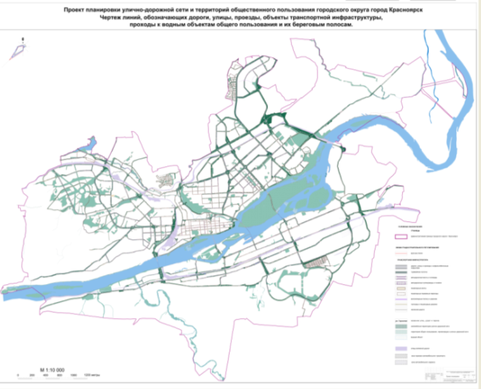
В течении 2014 - 2015 годов были приняты основные
документы развития города:
1. Генеральный план
2. Правила землепользования и застройки
3. Проект планировки улично – дорожной сети и общественных пространств территории города

Slide 17
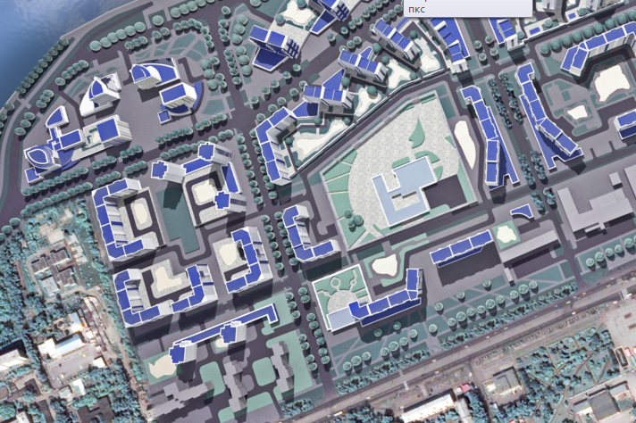
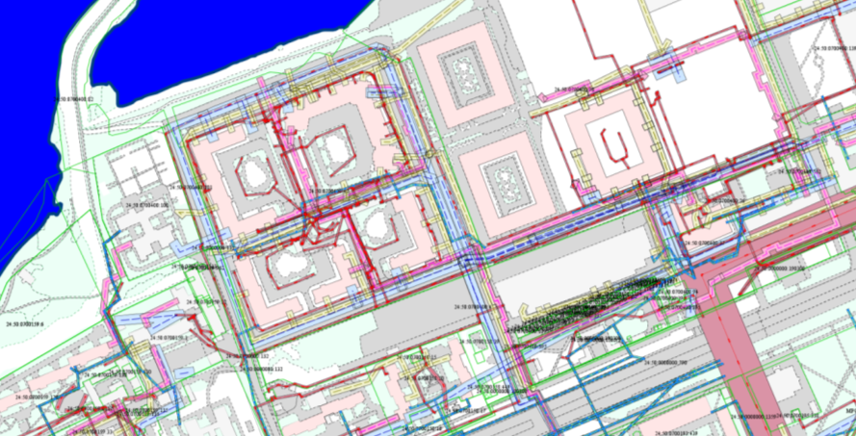
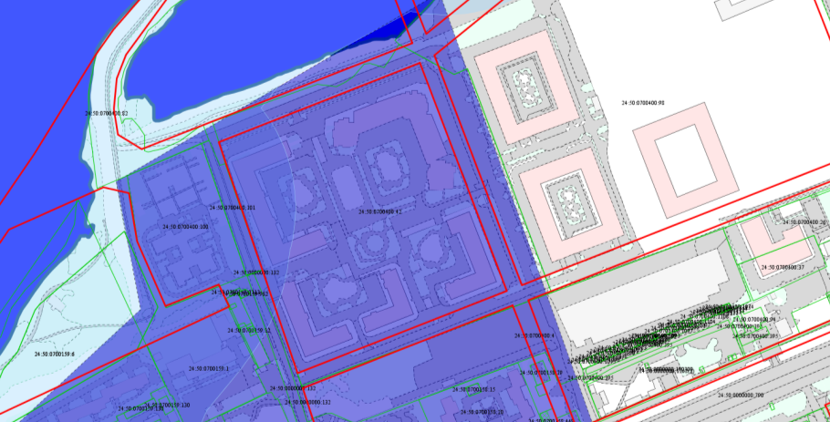
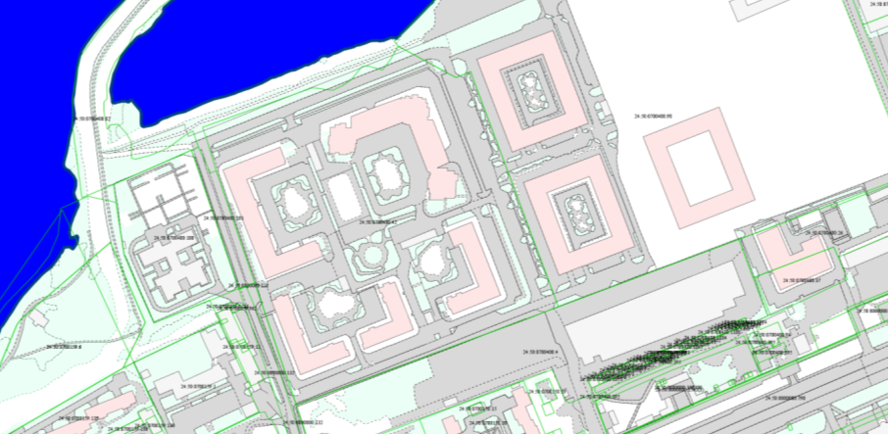
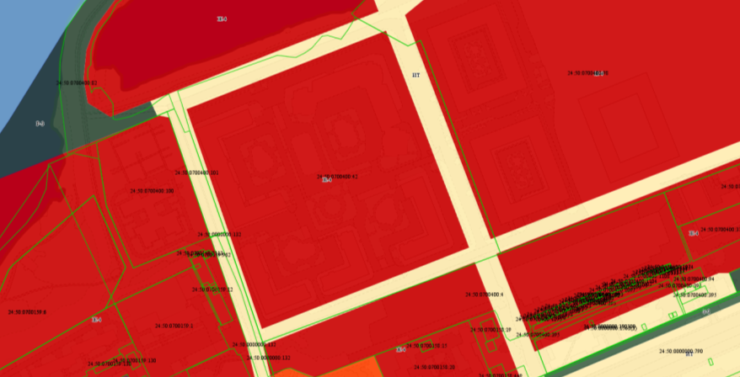
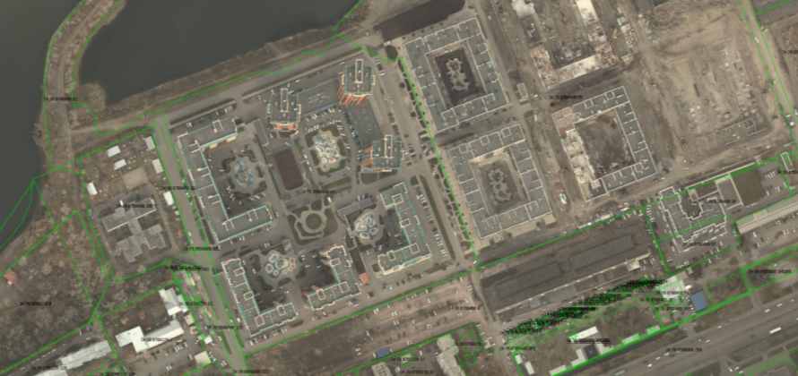
Структура пространственных данных
Документация по планировке территории
Объекты инженерного обеспечения и охранные зоны сетей
Красные линии и зоны с особыми условиями использования территории
Векторно-цифровой план
Территориальные зоны
Цифровой ортофотоплан

Slide 18
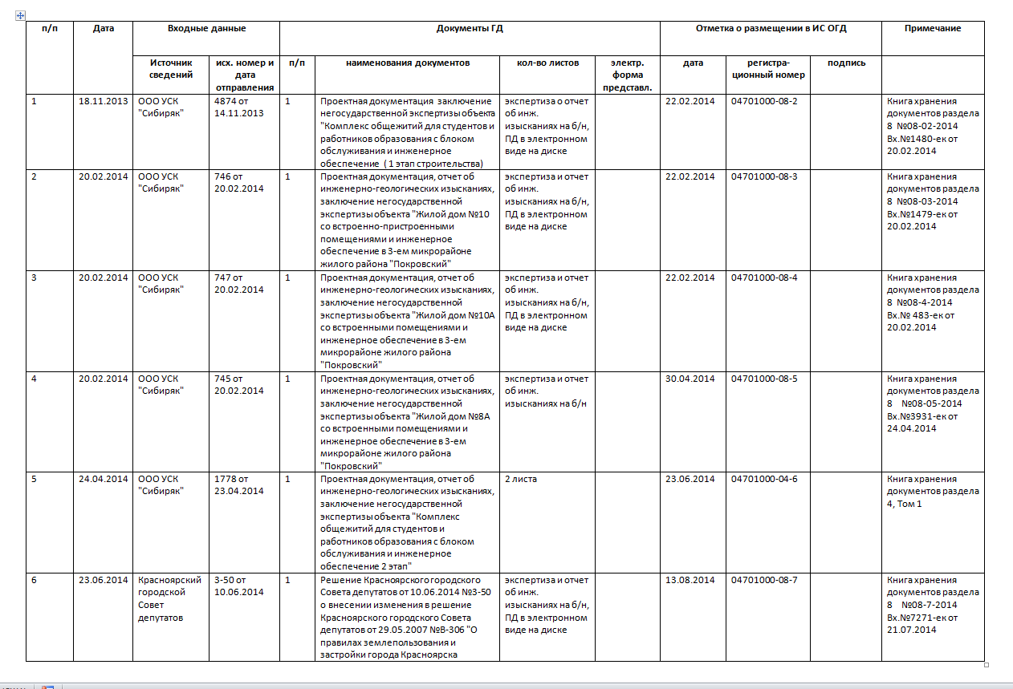
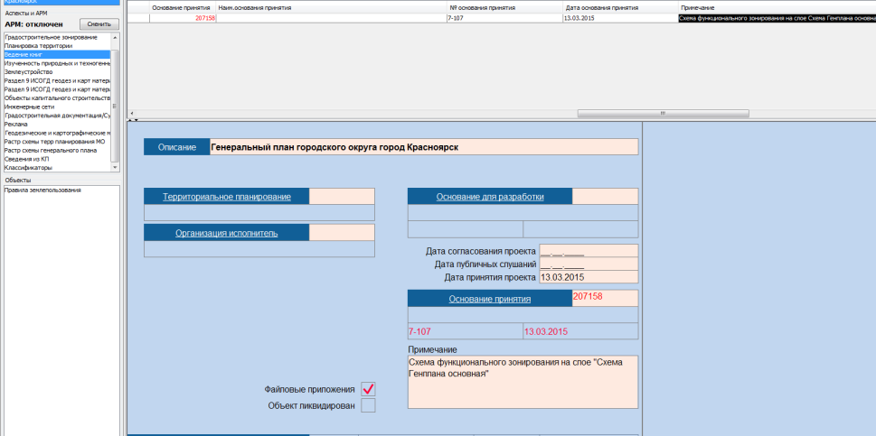
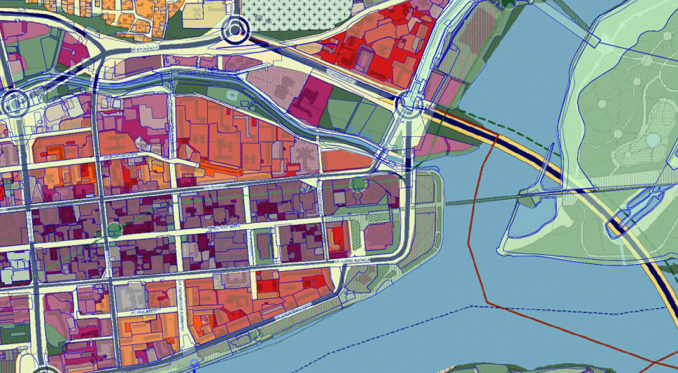
Размещение информации и документов в ИСОГД
Учет градостроительной документации
Книга учета сведений
Регистрация градостроительной документации
Размещение градостроительной документации
Карточка регистрации документа
Вектор
Растр

Slide 19
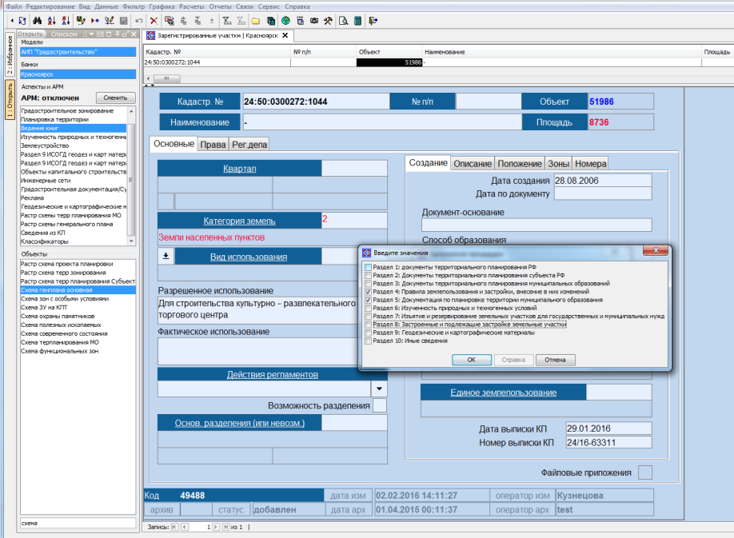
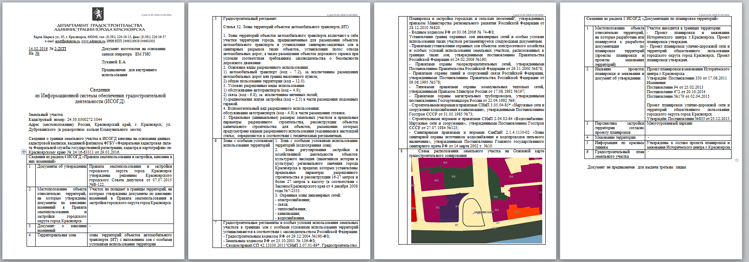
Выдача сведений из ИСОГД
Запуск отчета сведений из ИСОГД
Форма предоставления сведений из ИСОГД предусматривает максимально возможное количество информации, содержащееся в составе разделов
В 2015 году было зафиксировано 3500 обращений за предоставлением сведений из ИСОГД
2-дсп/14.02.2016/14.02.2016 – регистрационный номер в Книге предоставления сведений

Slide 20
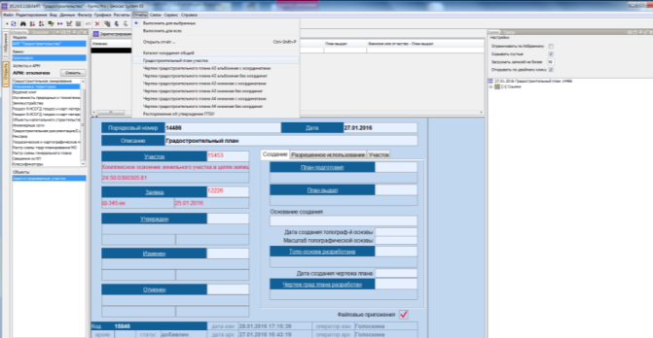
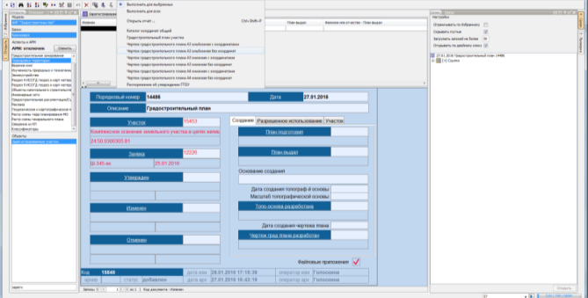
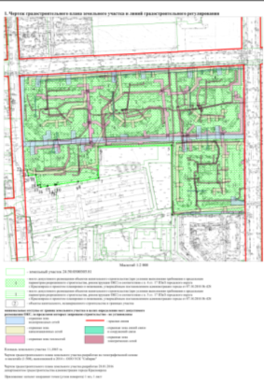
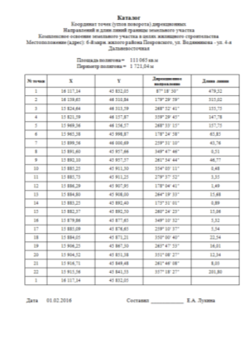
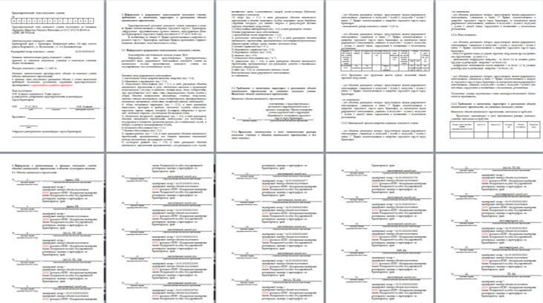
Подготовка Градостроительных планов земельных участков
Создание отчета ГПЗУ
Текстовая часть ГПЗУ

Slide 21
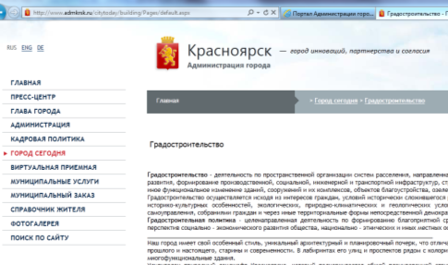
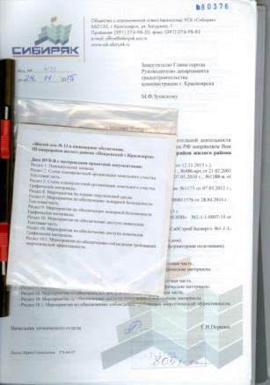
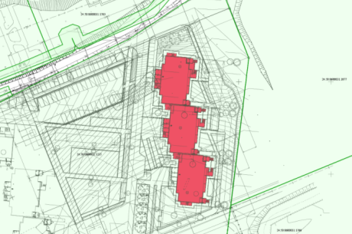
Подготовка разрешения на строительство
Для автоматизации процесса выдачи разрешения на строительство департаментом градостроительства разработан Единый стандарт подготовки и предоставления материалов проектной документации в электронном виде
Информация о порядке подачи документов в электронном виде размещена на официальном сайте администрации города. http://www.admkrsk.ru в разделе «Город сегодня/Градостроительство»
Застройщиком формируется пакет документов на бумажном носителе и в виде электронных документов, заверенных электронно-цифровой подписью.
Стандартная форма автоматически загружается в ИСОГД. Проектная документация в электронном виде размещается в системе в виде файлов формата Pdf.
Схема планировочной организации в формате растровой копии чертежа с графической привязкой размещается в плане территории

Slide 22
Подготовка разрешения на строительство
Создание объекта капитального строительства, заполнение его проектных характеристик объекта, внесение необходимой документации
Внесение графической информации о проектируемом объекте в план территории и проверка на соответствие градостроительному плану
Проверка проектируемого объекта на соответствие документации по планировке территории

Slide 23
Подготовка разрешения на строительство
Подготовка отчета «Разрешение на строительство объекта»

Slide 24
Подготовка документов по резервированию земель
Объекты капитального строительства в границах резервирования
Условные обозначения

Slide 25
Подготовка документов по резервированию земель
Создание проекта границ участка резервирования
Подготовка схемы резервируемых земель и перечня земельных участков и объектов капитального строительства, попадающих в границы резервирования

Slide 26
Строительство 4-го автомобильного моста через р.Енисей и подходов к нему
740 - земельных участков, изъятых для муниципальных нужд

Slide 27
Интерактивная карта города Красноярска
В настоящее время на основе раздела ИСОГД базовой платформы ЕМ ГИС реализован проект Интерактивная карта города Красноярска, где содержится вся информация о градостроительной деятельности, предусмотренная к открытому опубликованию
Строящиеся объекты жилищного строительства
http://www.admkrsk.ru
Официальный сайт администрации города Красноярска, раздел «Город сегодня. Градостроительство»

Slide 28
Департамент градостроительства
Администрации г. Красноярска
Благодарим за внимание

